Slide 1
Läkemedel och äldre
Vad är viktigt att ha i åtanke
vid omvårdnaden?
Notes:
I anteckningsrutan finns tillhörande förklarande text till alla bilder. Dessa kan användas som de är eller delvis för undervisning till omvårdnadspersonal.
Referenser:
Socialstyrelsen. Indikatorer för god läkemedelsterapi hos äldre. 2017-6
Läkemedelsrådet. Region Skåne. Terapigrupp Äldre och läkemedel. Guide för att minska ogynnsamma effekter av läkemedel hos äldre
H Gyllensvärd Statens Folkhälsoinstitut. Fallolyckor bland äldre En samhällsekonomisk analys och effektiva preventionsåtgärder. 2009
Frid A, Sterner G. Fyra fall av laktacidos vid metforminbehandling. Läkartidningen 2006, nr 36.
Nicolle LE. Urinary tract infections in the elderly. Clin Geriatr Med 25;423-36, 2009
Socialstyrelsen. Läkemedel som kan öka risken för fallskada eller mag-tarmblödning hos äldre. Juni 2016

Slide 2
Läkemedel är i grunden bra och leder till minskat lidande och sjuklighet!
Nya läkemedel har utvecklats, med möjlighet att behandla åldrandets sjukdomar och besvär.
Notes:
Läkemedel är naturligtvis i grunden något gott som minskar lidande och sjuklighet.
Sverige är ett av de länder som har högst medellivslängd i världen. Samtidigt som vi har möjlighet att leva ett allt längre liv ökar också risken att drabbas av sjukdom, exempelvis hjärt–kärlsjukdomar, diabetes, sjukdomar i rörelseorganen och demens. Det är sjukdomar som kräver medicinsk behandling, oftast med läkemedel. Drygt 40 procent av alla läkemedel förskrivs till patienter som är 65 år eller äldre.
På senare år har det utvecklats många nya läkemedel med dokumenterad effekt (t ex mot hjärtsvikt och depression). Detta innebär större möjligheter att behandla åldrandets sjukdomar och besvär, men medför samtidigt en betydande risk för läkemedelsproblem.

Slide 3
Risker med alltför många läkemedel
Fler biverkningar
Läkemedlen påverkar varandra och ger sämre eller förstärkt effekt
Sämre följsamhet till ordination
Notes:
Äldre personer med flera sjukdomar använder många läkemedel. I synnerhet gäller det multisjuka på särskilda boenden (ca 10 läkemedel/dag). Om inte behandlingen utvärderas regelbundet finns det risk för att ordinationer kvarstår trots upphört eller minskat behov eller trots bristande effekt eller biverkningar.
En risk med att ta ett stort antal läkemedel är att det lättare uppstår biverkningar, vilket ger ökat lidande.
Det är även risk att läkemedlen påverkar varandra (interagerar) med sämre behandlingsresultat eller förstärkt effekt som följd. Interaktioner studeras parvis – hur flera läkemedel påverkar varandra är mycket svårt att förutsäga.
Man har också sett i många studier att följsamheten till ordinerad behandling blir sämre med ökat antal läkemedel. Följsamhet är viktig för säkerheten och för att uppnå tänkt effekt.
Ökade mängd läkemedel innebär också ökade kostnader – inte främst för själva läkemedlen utan för komplikationerna, t ex frakturer och sjukhusvård pga biverkningar.
Det är dock inte bara antalet läkemedel som skapar problem utan även vilka läkemedel patienterna behandlas med.
Viktigt att påpeka att det är läkaren som har ansvar för att ta ställning till fortsatt behandling eller utsättning likaväl som till nyinsättningar, men omvårdnadspersonalen har en viktig roll i att observera misstänkta läkemedelsrelaterade problem och att rapportera dessa vidare.

Slide 4
Läkemedel ansamlas lättare
i en åldrad kropp vilket
leder till förlängd effekt
och fler biverkningar.
Notes:
Äldre människor drabbas lättare av läkemedelsrelaterade problem. Anledningen till detta är att organen i kroppen åldras och därför påverkas annorlunda av läkemedlen.
Dessutom ansamlas läkemedel lättare i en åldrad kropp på grund av kroppssammansättningen (ökad andel fett i förhållande till vatten) och att njurarna inte utsöndrar läkemedlen lika effektivt som tidigare. Ansamlingen kan leda till förlängd verkan och biverkningar.
Vissa läkemedel måste sättas ut eller dosjusteras hos patienter där njurfunktionen sjunkit kraftigt, t ex metformin, digoxin, ACE-hämmare.

Slide 5
Organsystem som hos äldre är känsliga för läkemedel
Hjärna (förvirring, trötthet)
Blodtrycksreglering (fallbenägenhet, trötthet, oro)
Mag–tarm-kanal (förstoppning, blödningar)
Notes:
Hos äldre är hjärnan ofta mer känslig för läkemedel. Det ökar risken för biverkningar som trötthet och påverkan på tänkande, uppmärksamhet och minne. Symtomen varierar från lätta minnesstörningar till förvirringstillstånd. Till och med demensliknande tillstånd har beskrivits.
En person som har Alzheimers sjukdom eller haft stroke (dvs har en skadad hjärna utöver åldersförändringar) är ännu mer känslig för läkemedel som påverkar hjärnan – t ex lugnande medel, parkinsonmedel, epilepsimedel, morfinpreparat.
Systemet som reglerar blodtrycket försämras med åldern, vilket gör att patienten lättare drabbas av blodtrycksfall i hjärnan. Detta kan hända även utan medicinering men med läkemedel som sänker blodtrycket (hjärtmediciner, vissa lugnande medel) är risken större. Följden blir yrsel, svimningsbenägenhet, ökad risk för fall och frakturer, trötthet och försämrad tankeförmåga. Hos personer med demens är lågt blodtryck en vanlig orsak till ökad oro – hjärnan får sämre genomblödning. Mät blodtrycket i både sittande och stående – det kan skilja sig avsevärt! Blodtrycksfall kan också uppstå efter flera minuters stående, varför en hel serie stående blodtryck (omedelbart, 2 min, 5 min, 10 min) är att föredra om möjligt.
Mag-tarmkanalens rörlighet minskar, vilket gör att den äldre lättare drabbas av förstoppning. Tendensen förstärks av att äldre ofta rör sig sparsamt och dricker för lite. Mediciner som ytterligare stoppar upp i tarmen är främst smärtstillande av morfintyp, varför dessa alltid ska kompletteras av medel mot förstoppning. Även t ex kalktabletter kan ge trög mage. Vidare löper mag–tarmkanalen hos äldre ökad risk för blödning och sår orsakade främst av inflammationshämmande smärtstillande läkemedel, tex ibuprofen och diklofenak, p g a sämre skydd i magen. En vanlig kombination av läkemedel som tillsammans kraftigt ökar blödningsrisken är trombyl och medel mot depression (SSRI).

Slide 6
Olämpliga läkemedel för äldre (enligt Socialstyrelsen)
Exempel
Långverkande sömnmedel
Tramadol, Citodon (smärtstillande)
Vissa inkontinensmedel m fl (påverkar receptorer i hjärna och nervsystem)
Notes:
Det finns några grupper av läkemedel som särskilt ofta ger biverkningar hos äldre och som Socialstyrelsen därför klassar som olämpliga för personer över 75 år. Användningen av dessa läkemedel bör på gruppnivå vara så låg som möjligt, men i det enskilda fallet kan ett visst läkemedel vara motiverat (men måste då följas upp tätt och utvärderas).

Slide 7
Olämpliga sömnmedel
Långverkande s k bensodiazepiner som Flunitrazepam (för sömnen) och Stesolid (mot ångest)
Propavan
Notes:
Långverkande lugnande och sömngivande medel (s k bensodiazepiner som Stesolid eller Flunitrazepam) ansamlas lätt i kroppen hos äldre och ger då trötthet, muskelsvaghet och risk för fall och frakturer. Ibland kan kortverkande lugnande medel (t ex Oxascand eller Sobril) behöva användas mot oro men oftast är bästa hjälpen samtal, uppmärksamhet och beröring. Det är också viktigt att ta reda på om ökad oro egentligen beror på smärta eller annan nytillkommen sjukdom.
Ett annat sömnmedel som är olämpligt är läkemedlet Propavan, som ofta ger besvärande dagtrötthet och myrkrypningar i benen.

Slide 8
Mättnadskänsla inför sänggåendet är väl så effektivt som mediciner.
Lång middagsvila och tidigt sänggående ger normalt ett tidigare uppvaknande.
Notes:
Att vara mätt på kvällen förbättrar sömnen och en kaloririk smoothie (”Säröbomb”) eller en kvällssmörgås har både säkrare och många gånger bättre effekt än sömnmedel. (Recept på Säröbomb kan enkelt googlas fram)
Inaktivitet, brist på utevistelse och lång middagsvila minskar sömnbehovet på natten.

Slide 9
Sömnmedel är tänkta för korttidsbehandling. Effekten och säkerheten avtar med tiden.
Notes:
Nyttan och säkerheten med att behandla med sömnläkemedel under lång tid är inte dokumenterad. En betydande tolerans kan utvecklas mot den sömngivande effekten, medan negativa effekter på tankeförmågan ofta finns kvar. Man bör därför bara använda sömnmedel vid behov och inte för regelbunden behandling under längre tid än 1–2 månader. Det sömnmedel som är rekommenderat för äldre är Zopiklon.
Sömnmedel skall inte ges av rutin för att vårdtagaren inte sover hela och långa nätter. Om vårdtagaren lägger sig redan klockan 20 är det inte förvånande om han eller hon är uppe och ”orolig” klockan 04.
Vid misstänkta sömnbesvär bör man starta med att registrera alla dygnets sömntillfällen i en sömndagbok. Många gånger upptäcker man att en vårdtagare faktiskt sover tillräckligt och med ganska god kvalitet.

Slide 10
Smärta
Ofta underbehandlad!
Fysisk aktivitet lindrar
Paracetamol (Alvedon, Panodil) är basen
Tramadol bör undvikas – stor risk för illamående, yrsel och förvirring
Kodein (Citodon) – individuell effekt, risk för förstoppning
Morfin lämpligast vid stark smärta – förebygg förstoppning!
Notes:
Smärta hos äldre kan många gånger vara underbehandlad och minskar då livskvalitet och funktionsförmåga. Fråga vårdtagaren aktivt om smärta! Många äldre anser att det är normalt att ha ont.
Basen i smärtbehandling är paracetamol som finns i t ex Alvedon och Panodil.
Även fysisk aktivitet lindrar smärta och är inte farligt utan skall uppmuntras.
Det smärtstillande läkemedlet tramadol ska undvikas, eftersom det ofta (nästan alltid) ger yrsel, illamående och förvirring hos äldre.
Även kodein och kombinationer med kodein som tex Citodon klassas som olämpligt för äldre. Kodein har stor individuell skillnad i effekt och ger risk för förstoppning.
Om starkare medel (morfin) behöver användas är risken för förstoppning stor och bör förebyggas med t ex Laktulos, Movicol eller Cilaxoral.
Smärtstillande plåster med morfinliknande läkemedel, ibland kallade morfinplåster, bör bara användas vid sväljningssvårigheter och illamående. Riskerna med plåster är flera och bl a finns de bara i betydligt högre doser än morfin i tablettform.

Slide 11
Läkemedel med s k antikolinerg effekt
Påverkar även receptorer i hjärnan
Främst vissa inkontinensmedel
Alzheimersjuka extra känsliga
Notes:
Inkontinensläkemedel (vid överaktiv blåsa) har sin effekt genom att påverka receptorer i urinblåseväggen, men samtidigt påverkas receptorer i hjärnan och i övriga perifera nervsystemet, vilket kan leda till förvirring och försämrad tankeförmåga samt förstoppning och muntorrhet. (Ex på dessa läkemedel är Detrusitol, Tolterodin, Vesicare, Toviaz)
I vissa fall kan medlen ha god effekt på symtomen och hjälpa patienten till ett drägligare liv men effekten och biverkningarna bör utvärderas tätt.
Om vårdtagaren ändå är inkontinent och beroende av blöja ska medlen inte användas.
Personer med Alzheimerdemens är extra känsliga för biverkningar av dessa läkemedel. Faktiskt tar de helt ut effekten av eventuell behandling med demensmedicin, som verkar på samma receptorer i hjärnan.
Andra läkemedel med s k antikolinerg effekt är Atarax, Lergigan, Saroten, Nozinan.

Slide 12
Fallriskläkemedel
Lugnande medel
Sömnmedel
Blodtryckssänkande medel
Medel mot kärlkramp
Åtgärd: Läkemedelsjustering
samt förebyggande åtgärder
(belysning, mattor, trösklar)
Notes:
Många äldre faller årligen som en konsekvens av såväl sjuklighet som av läkemedel. Resultatet blir frakturer och sjukhusvård och i vissa fall t o m död. Varannan 80 åring eller äldre drabbas av minst en fallolycka per år. Fallolyckor medför stora kostnader för samhället förutom personliga lidanden och är ett stort och ökande folkhälsoproblem.
Läkemedel som påverkar vakenhetsgraden eller ger muskelsvaghet (lugnande medel och sömnmedel) ökar risken för fall. Det gör även läkemedel med blodtryckssänkande effekt som kan leda till yrsel och svimningsbenägenhet vid uppresning. Ofta sjunker blodtrycket med åldern och tidigare blodtrycksbehandling blir då riskabel. Till blodtryckssänkarna hör även kärlvidgande medel som används mot kärlkramp, medel mot parkinsons sjukdom samt det lugnande medlet Heminevrin.
Även antidepressiva läkemedel kan öka risken för fall.
Förutom läkemedelsjustering är förebyggande åtgärder som god belysning och borttagande av mattkanter, trösklar etc av stort värde.

Slide 13
Risk för intorkning
Vid diarré, kräkningar eller feber
Ge inte medel mot förstoppning vid diarré
Diabetespatienter kan behöva ändrade doser av tablettbehandling – upplys läkare om symtom
Insulindosering kan behöva justeras vid feber - tag gärna extra blodsockerprov och informera läkare
Notes:
När äldre drabbas av sjukdomar som ökar flödet i tarmen eller ger kräkningar är risken stor för intorkning. Det är då viktigt att tänka på att:
-medel mot förstoppning, som annars behövs regelbundet, naturligtvis inte ska ges under en diarréperiod.
-patienter som står på tablettbehandling mot diabetes kan behöva minska dosen eller tillfälligt upphöra med behandlingen, eftersom dessa medel är farliga vid intorkning. Beslut om ändrad dos tas av ansvarig läkare men upplys gärna läkaren om att patienten har diarré eller annan sjukdom med minskat vätskeintag.
-insulinbehandlade patienter kan behöva ändrade doser vid infektion med feber. Tag gärna en extra blodsockerkurva och rapportera!

Slide 14
Bakterier i urinen bör som regel inte behandlas om inte patienten har sveda, trängningar eller feber. Enbart förvirring eller trötthet beror inte på bakterier i urinen.
S k asymtomatisk bakteriuri leder inte till fler allvarliga urinvägsinfektioner.
Notes:
Det finns en utbredd uppfattning om att nytillkommen förvirring eller trötthet hos äldre ofta beror på urinvägsinfektion. I själva verket finns inget sådant samband enligt flera vetenskapliga undersökningar.
Många äldre har ständigt bakterier i urinen (s k asymtomatisk bakterieuri, ABU). Uppemot 50% av vårdtagarna på särskilda boenden har ABU, kanske beroende på en liten ständigt kvarvarande mängd urin i blåsan p g a t ex framfall eller förstorad prostata.
Om inga symtom på blåskatarr (sveda eller trängningar) eller feber föreligger skall dessa bakterier i allmänhet inte behandlas med antibiotika. I stället gör man patienten en björntjänst om antibiotika ges eftersom de snälla bakterierna, som håller undan de mer aggressiva, då behandlas bort. Man selekterar också fram mer resistenta bakterier.
Det finns ingen ökad risk för allvarlig urinvägsinfektion om man har ABU.

Slide 15
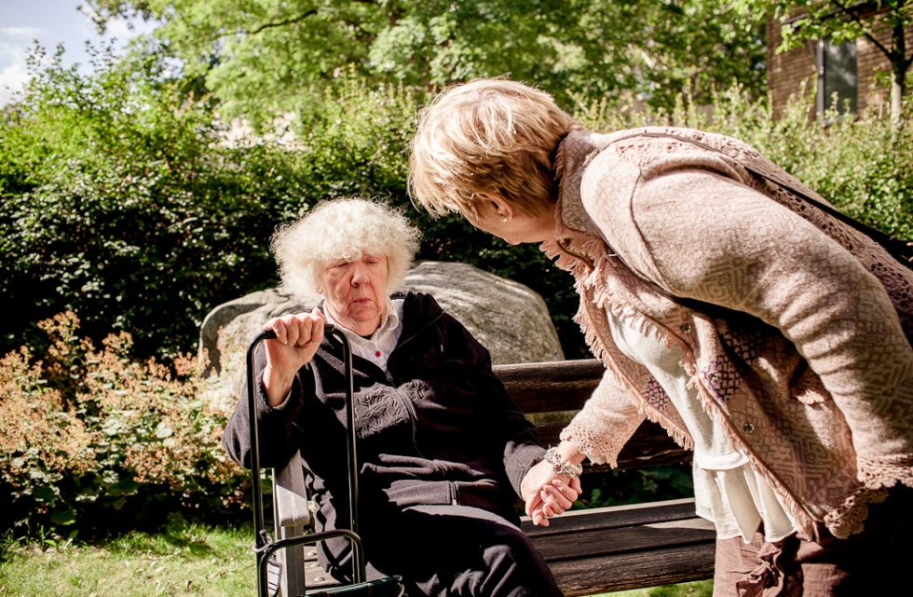
Tack för Ditt intresse!
Frågor?
Notes:
Dela gärna ut foldern med samma namn som denna presentation. (Läkemedel och äldre. Vad är viktigt att ha i åtanke vid omvårdnaden?)
Den finns att beställa på http://vardgivare.skane.se/vardriktlinjer/lakemedel/bestallning/
Den går också att ladda ner på http://vardgivare.skane.se/vardriktlinjer/lakemedel/god-lakemedelsbehandling-till-aldre/

